Slide 1

Профилактика меланомы
11 мая – день меланомы
ГБУЗ ПК «ЦМП»
Коми-Пермяцкий филиал

Slide 2
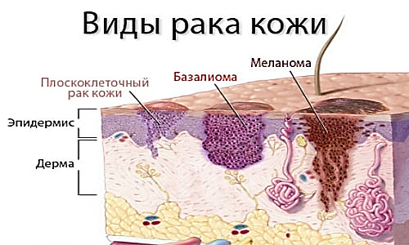
Меланома — злокачественная опухоль, развивающаяся из меланоцитов — пигментных клеток, продуцирующих меланин

Slide 3
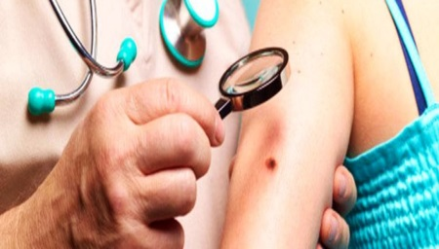
Что такое меланома?
Злокачественная опухоль
Развивается из уже существующих невусов (родинок) или появляется в виде новообразования, похожего на невус
Локализуется преимущественно на коже
Часто рецидивирует и дает метастазы
Может за несколько месяцев привести к летальному исходу

Slide 4
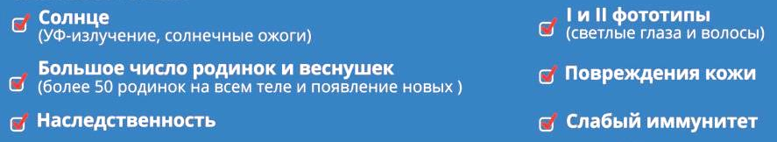
Факторы риска развития меланомы
Подвержен ли я риску развития меланомы?
В детском или юношеском возрасте у меня были ожоги
У родственников была меланома
Я провожу достаточно много времени на солнце или посещаю солярий
У меня светлая кожа, светлые (голубые или зеленые) глаза, светлые волосы, есть веснушки
У меня больше 50 родинок
Мне больше 50 лет

Slide 5
Симптомы меланомы
Увеличение в размерах
Появление «дочерних» родинок, или «сателлитов», возле основного образования
Неровность краев и уплотнение родинки
Появление язв и трещин, выделение крови или жидкости
Зуд кожи, покалывание в области пигментного образования
Изменение цвета, появление более светлых или темных участков на пигментном образовании
Выпадение волос с поверхности невуса
Заболеваемость меланомой в Пермском крае: 5–7 человек на 100 тысяч населения

Slide 6
Внимание, родинка!
Меланома может развиваться из родинки, которая при этом начинает расти вширь, появляются размытые края
Порядка 95% населения земного шара имеют родинки, и за ними нужен постоянный контроль
Никто не исключает развития меланомы на обычной коже
Совсем не обязательно, что большая родинка станет злом, а маленькая — безобидна

Slide 7
Как распознать, что это?
Родинка (невус)– доброкачественное новообразование, в любом возрасте появляющиеся на разных участках лица и тела
Папиллома - доброкачественные новообразование, представляет собой нарост в виде соска на ножке, возникает под воздействием вируса папилломы человека (ВПЧ)
Меланома – злокачественное новообразование

Slide 8
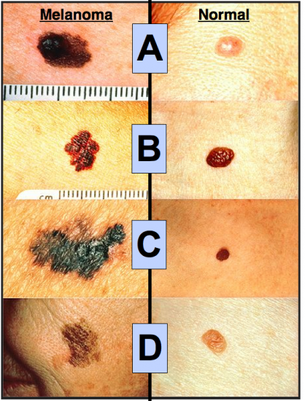
Как распознать меланому?
Ассиметрия, имеет неопределенные контуры
Неровные (нечеткие)
края, размытые границы
Изменение цвета на красный, розовый, черный или коричневый
Увеличение размера, чаще более 6 мм
Если Вы обнаружили у себя один или несколько вышеперечисленных
признаков, обязательно обратитесь к врачу!

Slide 9
Как защитить свою кожу?
Избегайте пребывания на солнце в часы его наибольшей активности с 10.00 до 16.00
Не подвергайте прямому солнечному воздействию детей грудного и младшего возраста
Используйте головной убор, солнцезащитные очки, светлую одежду для защиты себя и ребенка
Всегда перед выходом на солнце наносите солнцезащитное средство широкого спектра действия с фактором защиты, подходящим для вашего типа кожи

Slide 10
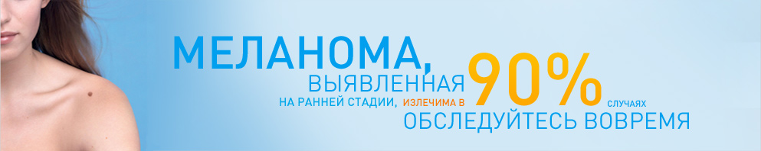
Кто поможет?
Полезные сайты
takzdorovo.ru
budzdorovperm.ru
Пермский онкологический диспансер
Помощь бесплатная
Помощь бесплатная
Поликлиника по месту жительства

